Slide 1
PBM120:
Financování NNO z veřejných zdrojů (přímé a nepřímé)
Fundraising

Slide 2
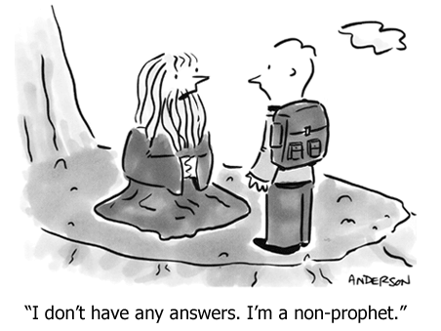
Obsah bloku
jen lehký vhled do problematiky fundraisingu
  co je to fundraising a k čemu slouží?
  kdy a pro dávají lidé / firmy peníze?
  jaké jsou základní metody fundraisingu?
  …

Slide 3
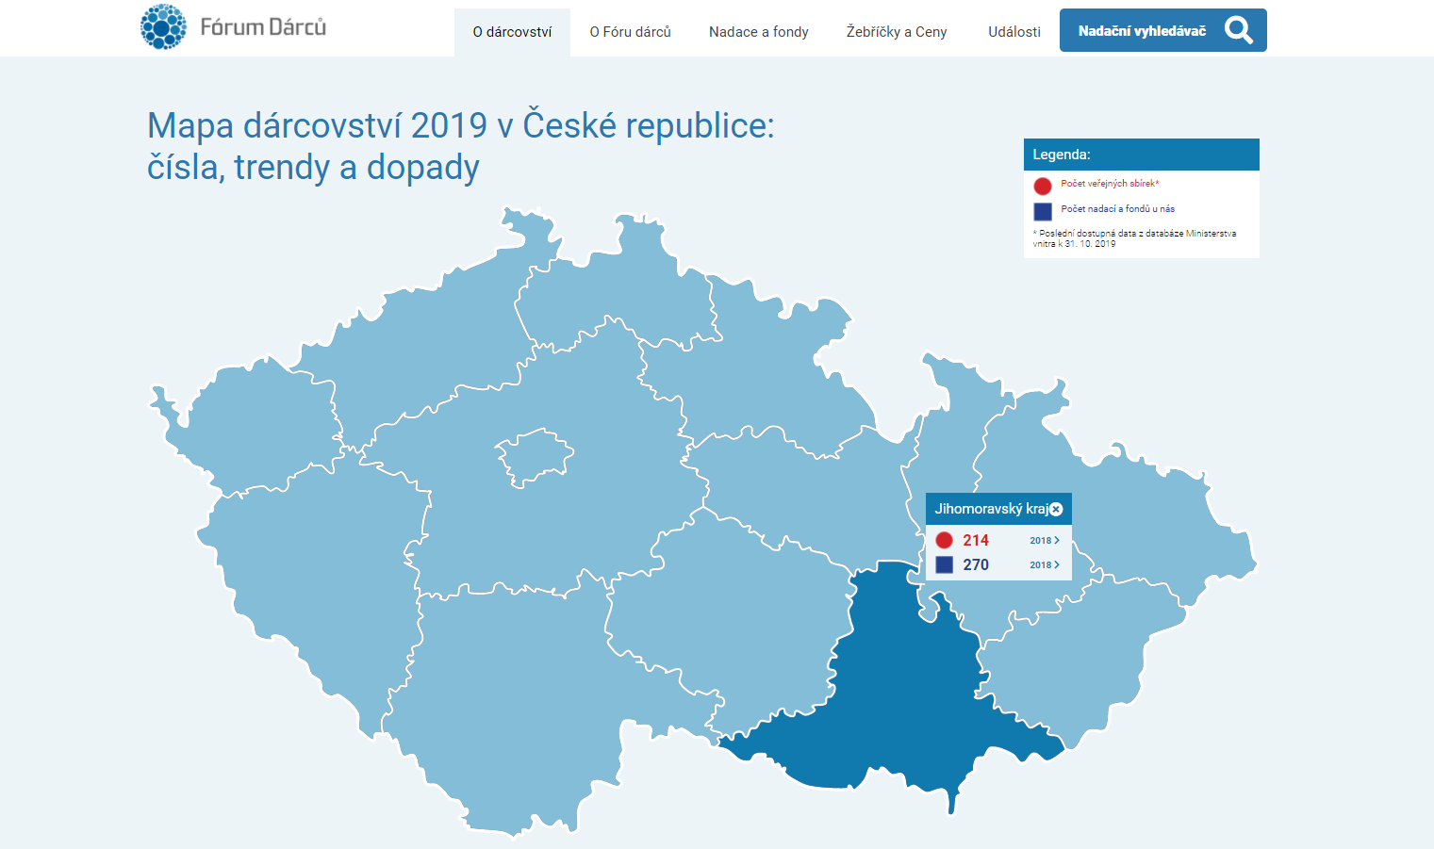
Obecně o dárcovství

Slide 4
Fundraising
jak úspěšně přesvědčit druhé, že by měli přispět právě Vaší organizaci
zahrnuje různé postupy a metody, jak získat finanční a nefinanční prostředky na činnost organizace (resp. jak získat přátele?)
jak na to?
  přesvědčit druhé dokáže jen ten, kdo je sám přesvědčený
  potřeba vytvořit pocit důvěry v naší efektivitu a vhodnost
základem je otázka – proč by někdo dával?
  kdy a proč jsem dával já?
  kdy jsem řekl „ne“?
  co jsou důvody, proč nám dát?
  co je lákavé pro okruh mých známých? dali by oni?

Slide 5
Hodnoty a obecná motivace
Žebříček hodnot:
  Jaký je můj žebříček hodnot?
  Jaký je žebříček hodnot lidí v mém okolí?
Často uváděná motivace:
  radost z dávání,
  pocit užitečnosti,
  vyjádření postojů, morálních hodnot a stanovisek,
  osobní uspokojení,
  chuť pomoci jiným,
  snaha vyřešit problém.

Slide 6
Kdy lidé dávají peníze?
obecné vzorce:
  když k tomu mají významný a neodkladný důvod;
  jsou osobně zainteresovaní na výsledku podpořené činnosti;
  vidí ostatní, jak přispívají na tutéž činnost svým časem a prostředky;
  vědí, že jim bude poděkováno;
  vědí, že budou pravidelně informováni o rozvoji a činnosti organizace;
  vědí přesně, na co budou jejich peníze použity, a že budou využity rozumně a šetrně;
  vědí, že podpořená organizace je prosycena nadšením a optimismem, a že jistě získá potřebné finance i od ostatních
  …

Slide 7
Co víme o individuálních dárcích?
průměrný roční dar se pohybuje okolo 2 % ročního příjmu dárce
procento se snižuje s narůstajícím příjmem dárce!
relativní roční výše daru se zvyšuje s věkem dárce
lidé žijící v manželství mají tendence dávat více nežli svobodní
členové různých NNO a věřící dávají v průměru více nežli lidé, kteří do těchto skupin nepatří
lidé, kteří někdy dobrovolně vypomáhali v NNO dávají více než ti, kteří se dobrovolných prací neúčastní

Slide 8
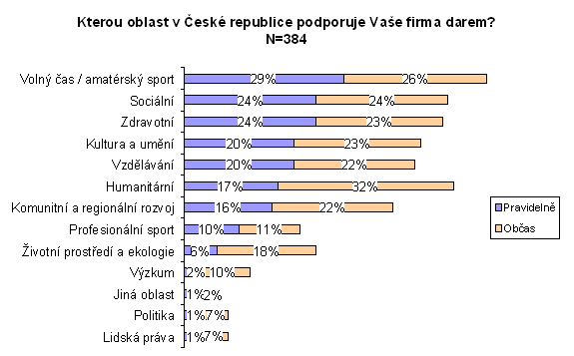
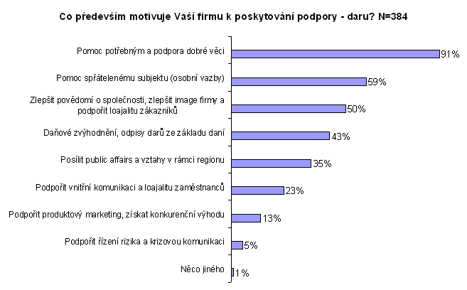
Co víme o firemních dárcích?
opět, lze znalosti zobecnit:

Slide 9
Jak se hledá dárce?
je třeba hledat všude!
je třeba správně odhadovat potřeby
je třeba vhodně oslovit
je třeba komunikovat
je třeba nabídnout vhodnou protihodnotu
tři stupně žádosti organizace k dárci:
  nemáme, co nabídnout – prosíme
  nabízíme protihodnotu – nižší (kvazipartnerství)
  nabízíme protihodnotu – srovnatelnou (obchodní jednání)

Slide 10
Co následuje?
otázky oslovených:
Proč je Vaše činnost důležitá a proč je důležitější než jiná?
Proč na svou činnost potřebuje organizace peníze?
Proč Vám mám dát zrovna já?
Čeho chcete konkrétně za částku, kterou po mě žádáte, dosáhnout?
Proč nepřijdete za měsíc? Proč jste nepřišli před rokem?
Proč to neděláte jinak?
Kolika lidem jste už pomohli?
V čem jste lepší, než druzí?
…

Slide 11
Metody fundraisingu I.
Inzerce
  nejméně účinná metoda (anonymní kontakt)
  široké spektrum oslovených (tedy i možné zachycení dárců)
Direct mail (tj. přímý poštovní styk)
  hromadné adresné nebo neadresné oslovení
  možná forma vyžádání odpovědi (poštovní poukázka?)
Veřejná sbírka (výzva neurčitému okruhu dárců)
  široké spektrum oslovených
  nezbytná organizační příprava a následná propagace
  zákon č. 117/2001 Sb., o veřejných sbírkách
Kampaň
  podobné veřejné sbírce pouze více agresivní

Slide 12
Metody fundraisingu II.
Benefiční akce
  široký předem neznámý okruh oslovených
  vyžaduje zajímavý program s přesným naplánováním
  nezbytná dostatečná prezentace účelu celé akce
„Od dveří ke dveřím“
  vstupování do soukromý jiných – „vtíravým způsobem“ (podobné direct mailu)
Osobní dopis / telefonický rozhovor
  nezbytná předchozí znalost dárce (již poskytnul dar v minulosti?)
  (žádost o obnovení předchozího daru?)
Grantový fundraising
  byrokratický přístup
  možná vysoká návratnost s dlouhodobou spoluprací

Slide 13
Metody fundraisingu III.
Členství
  dlouhodobý vztah s dárcem
  nezbytné udržovat pravidelný kontakt (dopis / telefonáty / výroční zprávy)
Osobní setkání
  nezbytná předchozí znalost dárce (?)
  vhodné vytipování nového dárce
  velmi účinný způsob (spolu s grantovým fundraisingem nejvýznamnější)
Vlastní příjmy (samofinancování)
  možná cesta k dlouhodobé stabilitě
Ze závěti – testament fundraising
  velmi citlivá avšak účinná metoda, v našem prostředí spíše nevyužívána
  (150 mil. Kč vs. 2 mld. GBP, resp. 20 mld. USD v roce 2012)
online fundraising, DMS, vlastní činnost…

Slide 14
Fundraisingový koloběh
identifikace poslání organizace (stručnost, jasnost, výstižnost – znalost členů organizace)
stanovení konkrétních a měřitelných cílů (jasných a dosažitelných)
vypracování realizačního časového plánu aktivit (podklad pro roční rozpočet)
ověřit potřebnost naší organizace (skutečně reagujeme na potřeby?)
zvážit personální možnosti organizace v rámci fundraisingové akce (dobrovolníci?)
volba nejvhodnější fundraisingové metody
ujasnění si skladby možných zdrojů
ujasnění si možného okruhu dárců
žádost
udržování kontaktu (informovat o užití daru)
nová žádost

Slide 15
Ověření úspěšnosti?
čistý příjem (absolutně)
návratnost investic (poměr mezi získaným a vynaloženým)
návratnost (procento odpovědí)
průměrný příspěvek
náklady na získání dárce
…

Slide 16
Shrnutí?
co je to fundraising a k čemu slouží?
kdy a proč dávají lidé / firmy peníze?
jaké jsou základní metody fundraisingu?
GRANTY TGM

Slide 17
Pár příkladů?
Tričko v akci za 50 korun? Nikdo si ho nekoupil…
Follow the Frog
Obuj se do toho
Kühnův dětský sbor
Cholera for Sale in New York! (Dirty Water Vending Machine)
…

